Slide 1
Banco de dados II Aula 5
André Neves

Slide 2
id | nome
 | tese

Slide 3
Restrições (Constraints)
As restrições são usadas para limitar o tipo de dados que pode entrar em uma tabela. Isso garante a precisão e a confiabilidade dos dados na tabela. Se houver alguma violação entre a restrição e a ação dos dados, a ação será abortada.
Podem ser especificadas na criação ou inseridas na alteração da estrutura de uma tabela.

Slide 4
Restrições (Constraints)
São retrições:
NOT NULL - a coluna não pode ser nula (null)
UNIQUE - Garante que todos os valores em uma coluna sejam diferentes (sem valores repetidos)
PRIMARY KEY - Uma combinação de NOT NULL e UNIQUE. Identifica exclusivamente cada linha em uma tabela
FOREIGN KEY - Identifica exclusivamente uma linha / registro em outra tabela

Slide 5
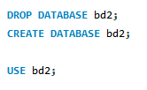
Preparando o ambiente

Slide 6
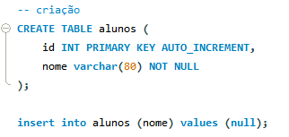
NOT NULL
Não aceita valores null
atua tanto na inserção como na atualização de dados

Slide 7
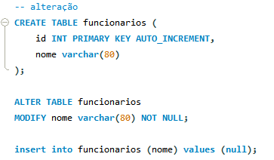
Restrições (Constraints)
SHOW COLUMNS FROM produtos;

Slide 8
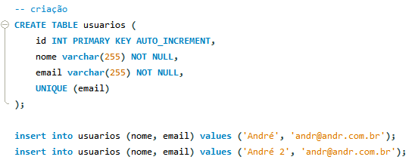
UNIQUE
Valores precisam ser únicos
chaves primárias são obrigatoriamente únicas

Slide 9
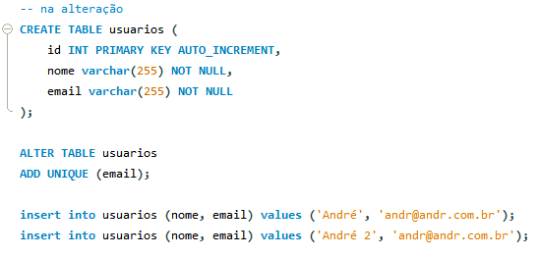
Restrições (Constraints)

Slide 10
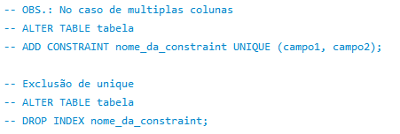
Restrições (Constraints)

Slide 11
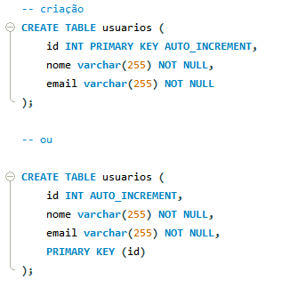
PRIMARY KEY
únicos e não nulos
tem que ser únicos, mas podem ser constituídos e uma ou mais colunas

Slide 12
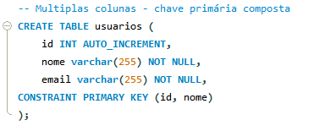
PRIMARY KEY

Slide 13
PRIMARY KEY
-- SHOW COLUMNS FROM usuarios;

Slide 14
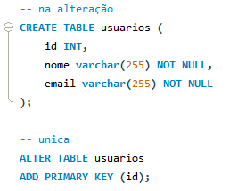
PRIMARY KEY
-- SHOW COLUMNS FROM usuarios;

Slide 15
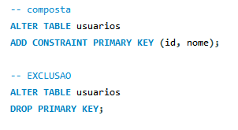
PRIMARY KEY
-- SHOW COLUMNS FROM usuarios;

Slide 16
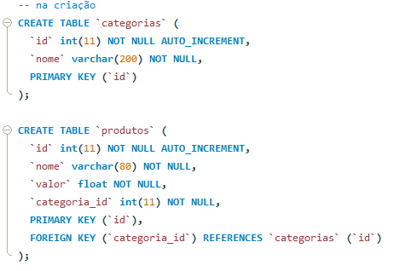
FOREIGN KEY -- chave estrangeira
É uma chave utilizada para estabelecer relação entre duas tabelas
É um, ou mais campos, de uma tabela que se referem a chave primária de outra tabela.
A tabela que contém a chave é chamada de tabela filho e a tabela que contém a chave candidata é chamada de tabela pai.

Slide 17
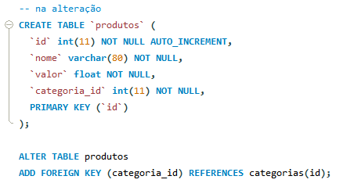
FOREIGN KEY

Slide 18
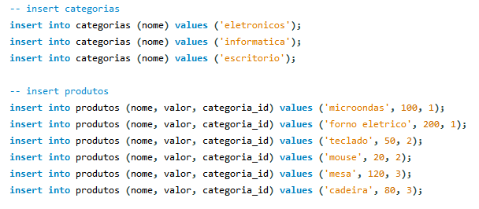
FOREIGN KEY
Testando...

Slide 19
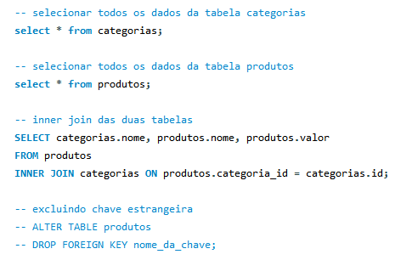
FOREIGN KEY
Testando...

